Slide 1
微算機系統實習 MICROPROCESSOR SYSTEMS LAB. SPRING, 2023
Instructor：Yen-Lin Chen(陳彥霖), Ph.D. Professor
Dept. Computer Science and Information Engineering
National Taipei University of Technology

Slide 2
LECTURE 3 – QT視窗程式開發

Slide 3
OUTLINE
Qt簡介
使用Qt Creator開發Qt GUI程式
Qt Creator 跨平台編譯

Slide 4
QT簡介

Slide 5
QT是什麼？
Qt目前是Digia公司的產品，是一個跨平台的C++應用程式開發框架。廣泛用於開發GUI程式，這種情況下又被稱為部件工具箱。也可用於開發非GUI程式，比如控制台工具和伺服器。
Qt使用標準的C++和特殊的代碼生成擴充功能（稱為元物件編譯器（Meta Object Compiler））以及一些巨集。
通過語言綁定，其他的程式語言也可以使用Qt。
例如結合Python使用(PyQT) 。
在Linux平台上C/C++ GUI函式庫常見有GTK+與Qt，GTK+以C語言開發為主，Qt則為C++為主。

Slide 6
QT是什麼？
Qt是自由且開放原始碼的軟體，在GNU較寬鬆公共許可證（LGPL）條款下發布。所有版本都支援廣泛的編譯器，包括GCC的C++編譯器和Visual Studio。
Qt也有提供商業授權版本，可以避免LGPL更改函式庫需要公開原始碼的問題
課堂上屬於學術用途，所以我們使用的版本為LGPL版本

Slide 7
QT跨平台
Qt可以跨多種平台
Linux
MacOS
Windows
嵌入式Linux系統 (Embedded Linux)
Windows CE
Android
iOS
IBM OS/2
Symbian/ Maemo / MeeGo 等Nokia早期系統
（Qt曾經為Nokia的產品，後來賣出）

Slide 8
QT GUI
Qt的圖形使用者介面的基礎是QWidget。
Qt中所有類型的GUI組件如按鈕、標籤、工具列等都衍生自QWidget，而QWidget本身則為QObject的子類別。
Widget負責接收滑鼠，鍵盤和來自視窗系統的其他事件，並描繪了自身顯示在螢幕上。
每一個GUI組件都是一個widget，widget還可以作為容器，在其內包含其他Widget。

Slide 9
QT 優點
QT不僅僅只是一個GUI工具包，它提供了在網絡，數據庫，OpenGL，Web技術，傳感器，通訊協議（藍牙，串行端口，NFC），XML和JSON處理，列印，PDF生成等領域的跨平臺開發的模組
QT非常適用於影像處理 方面的軟體（影像處理與計算方面對速度要求很高）。同時C++有大量的圖片影像等處理函式庫和C++版本的影像處理算法
直觀的 C++ 類庫跨桌面和嵌入式作業系統的移植性
具有跨平台 IDE的集成開發工具 在嵌入式系統上的高運行時間性能，占用資源少

Slide 10
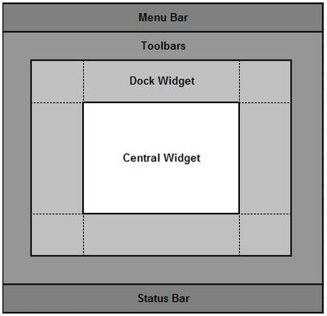
QT GUI 設計介紹與說明
Qt QMainWindow主視窗類
選單欄：
顯示工作選單
工具列：
中間矩形區域最外層為工具列，Qt 支持多個工具列，而且可以並排顯示或分別放置四周
工作區：
通常用來顯示結果並讓使用者在此操作
狀態欄：
位於底部，根據使用者操作可以再狀態欄顯示信息

Slide 11
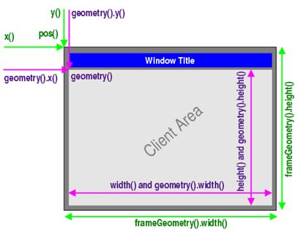
QT GUI 設計介紹與說明
關於Qt主視窗的視窗大小和位置操作函式，可以分為包含框架和不含框架
含框架：x()、y()、pos()、frameGeometry()、move()。
不含框架：geometry()、width()、height()、rect()、size()。

Slide 12
QT常用排版方法
Qt內建的Layout管理類型有：QHBoxLayout、QVBoxLayout、QGridLayout和QFormLayout。
QHBoxLayout：配置widget成橫向一列
QVBoxLayout：配置widget成垂直一行
QGridLayout：配置widget在平面網格
QFormLayout：配置widget用於2欄標籤- field

Slide 13
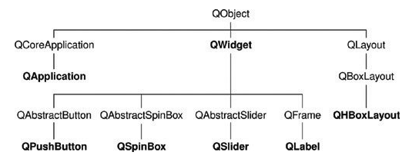
QT GUI 物件繼承
QWidget繼承QObject，是建立使用者界面的主要類別．
建置時沒有指定父元件的元件稱為視窗，需指定父元件的元件稱為子元件（如：標籤、按鈕等等）
QMainWindow就是一種視窗，也稱為頂級部件（top-level widget）
Notes:
像主窗口、對話框、標籤、按鈕等元件都繼承自QWidget。
需要嵌入到其他元件內的元件，或稱子元件，像標籤、按鈕等，子元件建置時需指定窗口為其父元件。

Slide 14
QT GUI 設計介紹與說明
通常在main()函數內只生成頂層視窗
在父元件的建構式內，new出我們需要的子元件
只要最頂層的視窗（top-level widget）能夠正確釋放記憶體，且父子元件都連接成鏈，每一個組件記憶體就能被正確釋放

Slide 15
QT物件訊號處理 (訊號與槽)
Qt利用訊號與槽（signals/slots）機制取代傳統的callback來進行物件之間的溝通。當操作事件發生的時候，物件會發送出一個訊號（signal）
槽（slot）則是一個函式接受特定信號並且執行槽本身設定的動作。
訊號與槽之間，則透過QObject的靜態函數connect來連結。
訊號在任何執行點上皆可發射，甚至可以在槽裡再發射另一個訊號，訊號與槽的連結不限定為一對一的連結，一個訊號可以連結到多個槽或多個訊號連結到同一個槽，甚至訊號也可連接到訊號。

Slide 16
QT物件訊號處理 (SIGNAL AND SLOT)
以往的callback缺乏類型安全，在呼叫處理函式時，無法確定是傳遞正確型態的參數。但訊號和其接受的槽之間傳遞的資料型態必須要相符合，否則編譯器會提出警告。訊號和槽可接受任何數量、任何型態的參數，所以訊號與槽機制是完全類型安全。
訊號與槽機制也確保了低耦合性，發送訊號的類別並不知道是哪個槽會接受，也就是說一個訊號可以呼叫所有可用的槽。此機制會確保當在"連接"訊號和槽時，槽會接受訊號的參數並且正確執行。

Slide 17
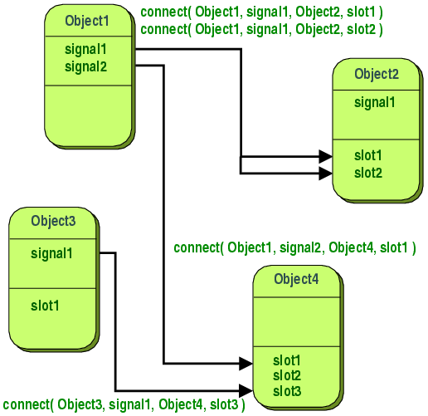
QT物件訊號處理 (SIGNAL AND SLOT)
Qt 在不同Object之間，傳遞訊息是透過Signal與Slot的機制，當一個Object發出Signal後，將會啟動相對應的Slot進行運作。

Slide 18
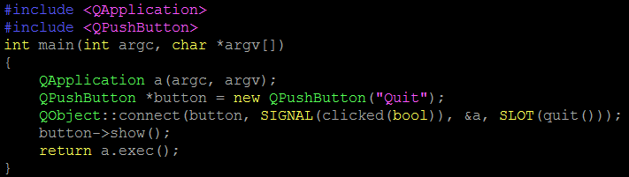
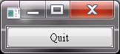
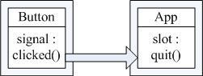
QT物件訊號處理 (SIGNAL AND SLOT)
下列範例程式將說明其運作過程
首先建立兩個物件之間的溝通連結
Button中signal : clicked() // 當按鈕被按下時觸發事件
App中slot : quit() //當被呼叫時離開程式
執行後，當Quit button被按下時，將會傳送訊號signal : clicked()，並啟動slot : quit()，當完成後便會關閉視窗

Slide 19
QT更多參考資料
Qt介紹
https://zh.wikipedia.org/wiki/Qt
Qt物件種類與使用
http://doc.qt.io/qt-5/qtwidgets-index.html
LGPL版本開發者網頁
https://www1.qt.io/developers/

Slide 20
使用QT CREATOR 開發QT GUI程式

Slide 21
QT CREATOR介紹
Qt Creator 是一款跨平台的整合開發環境，特別針對Qt開發者，是Qt SDK組成的一部分，可執行於Windows, Linux/X11及Mac OS X等桌面作業系統，允許開發者為多桌面環境及行動裝置平台建立應用程式。
Qt Creator 包括一個可視化偵錯工具和整合的 GUI 版面和外型設計師，這個編輯器的功能包括語法高亮度顯示和自動完成。
Qt Creator 在 Linux 上，使用 GCC 的 C++ 編譯器。在 Windows，預設安裝它可以使用 MinGW 或 MSVC。
Qt Creator 整合了跨平台自動化建構系統qmake 與 CMake ，可以匯入不使用 qmake 或 CMake 的專案，並指定 Qt Creator忽略你的建構系統。

Slide 22

QT CREATOR
請先於Ubuntu系統上安裝Qt Creator，執行下列指令進行安裝
sudo apt-get install qtcreator
也可於軟體中心搜尋並安裝
安裝好後可於應用程式放置區找到Qt Creator

Slide 23
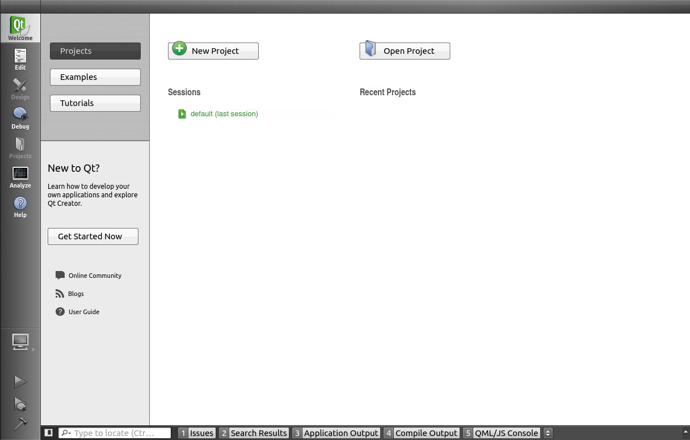
QT CREATOR
打開Qt Creator

Slide 24

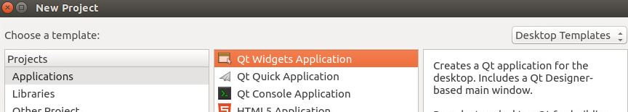
QT CREATOR
按下 New Project 建立新專案
選擇 Qt Widgets Application

Slide 25
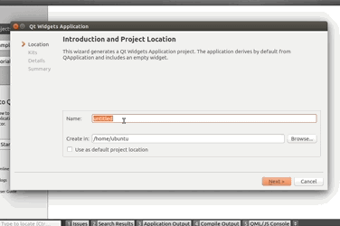
QT CREATOR
選擇專案名稱與要存放的資料夾路徑

Slide 26
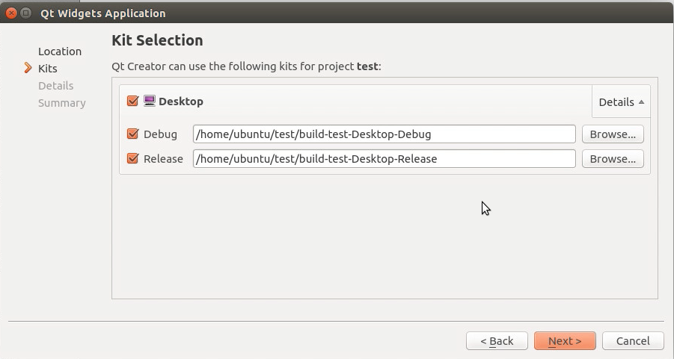
QT CREATOR
對於編譯的細節設定 (此次範例要編譯出Ubuntu虛擬機上執行的程式，所以不用更改預設設定)

Slide 27
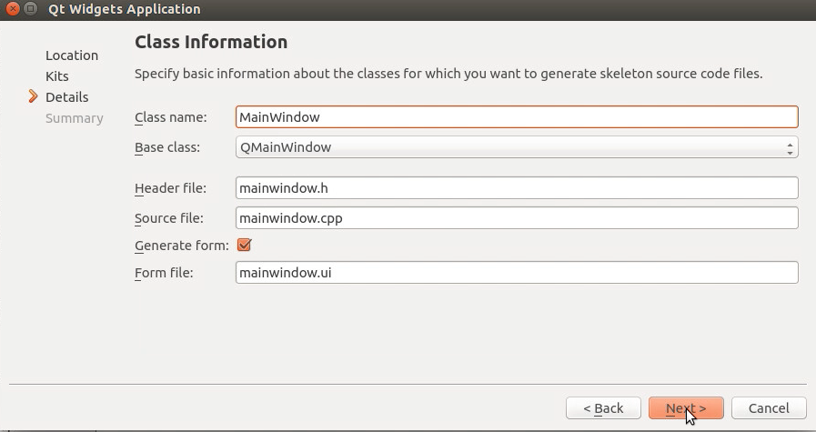
QT CREATOR
設定主視窗class (不用更改預設設定)

Slide 28
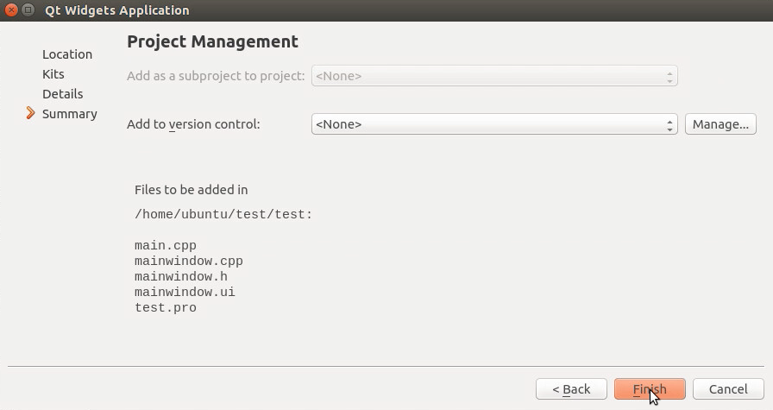
QT CREATOR
完成設定 Finish

Slide 29
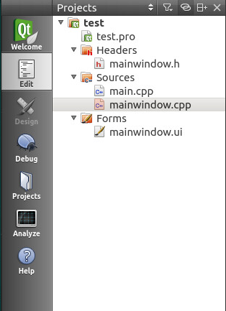
QT CREATOR
專案配置檔
標頭檔放置區
程式檔放置區
（mainwindow.cpp為mainwindow.ui的程式碼實作）
UI設計配置文件（點兩下可以開啟UI配置）

Slide 30
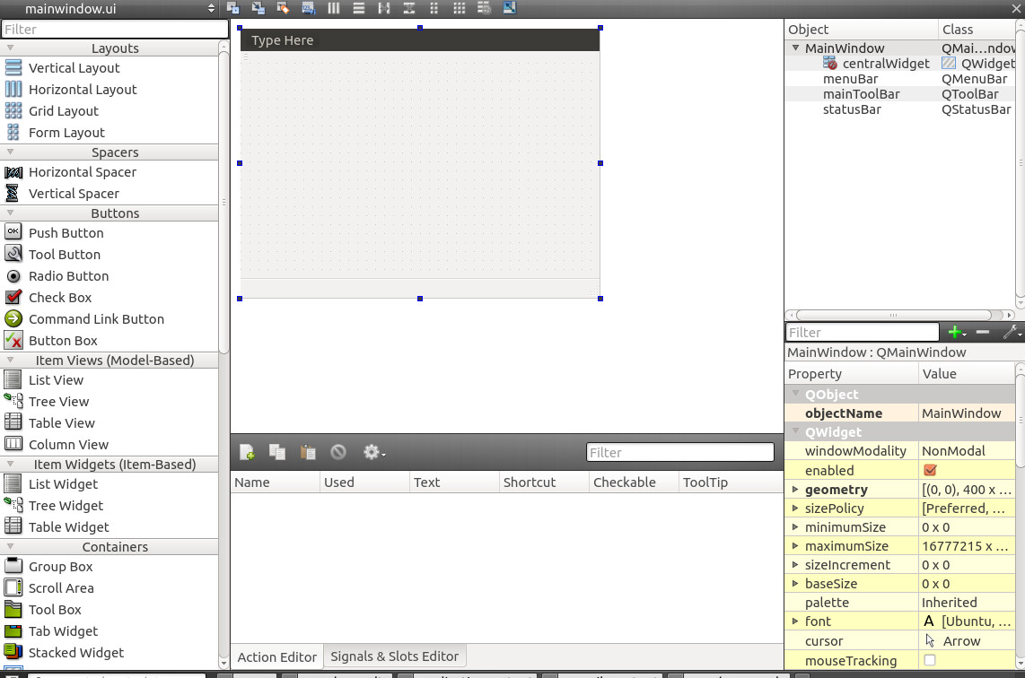
QT CREATOR
點兩下mainwindow.ui

Slide 31
QT CREATOR
元件屬性設定
元件工
具
箱
Window
畫面設計

Slide 32
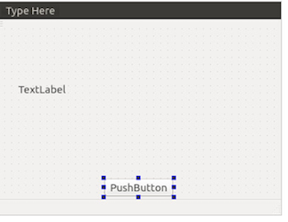
QT CREATOR
拉兩個物件分別是Push Button與Label於Window畫面上

Slide 33
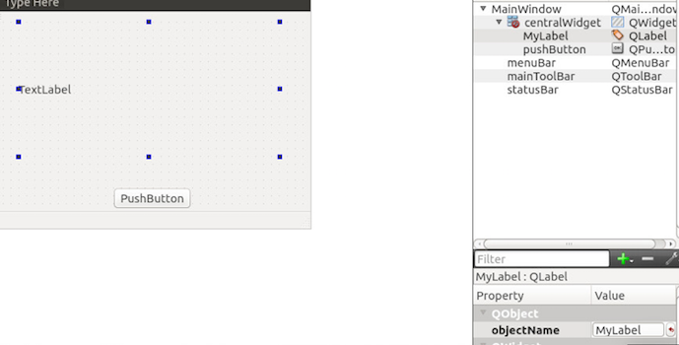
QT CREATOR
將Label命名成MyLabel

Slide 34
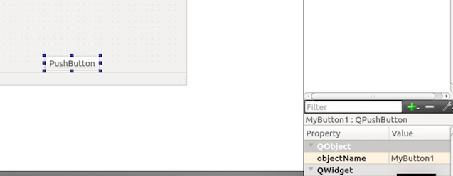
QT CREATOR
將Push Button命名成MyButton1

Slide 35
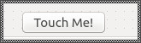
QT CREATOR
在Push Button上點兩下標題改成”Touch Me!”

Slide 36
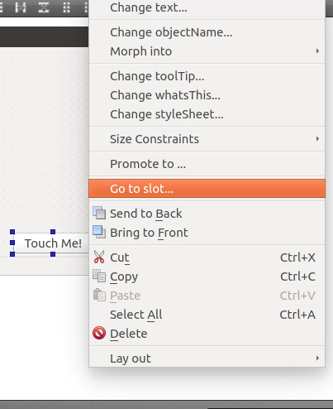
QT CREATOR
點擊Push Button右鍵選擇 Go to slot… 來建立對應的訊號槽

Slide 37
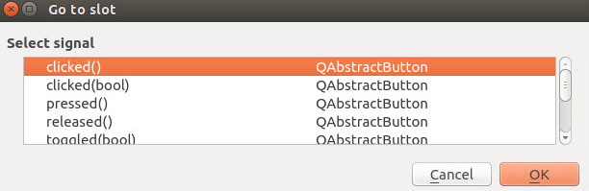
QT CREATOR
選擇clicked()建立點擊此按鈕後會觸發的訊號槽

Slide 38
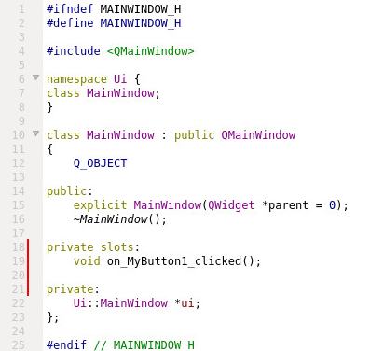
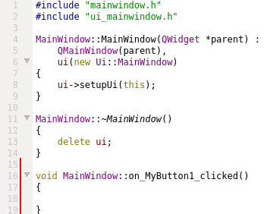
QT CREATOR
IDE會幫我們再mainwindow.h和mainwindow.cpp中建立對應的程式碼如下圖
mainwindow.h
mainwindow.cpp

Slide 39
QT CREATOR
我們可以於mainwindow.cpp中剛剛建立的訊號觸發的function中撰寫按下按鈕後要執行的程式動作
mainwindow.cpp
在這裡寫程式

Slide 40
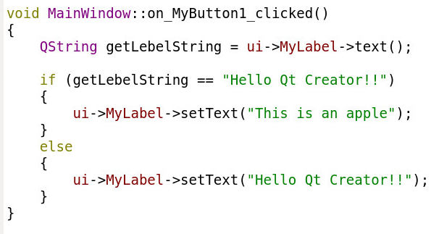
QT CREATOR
範例是撰寫一個按下按鈕時會更改Label上的文字，按一下顯示”Hello Qt Creator!!” 按第二下顯示 “This is an apple”，第三下回到第一下時候的狀態（循環） ＊程式碼於下頁說明

Slide 41
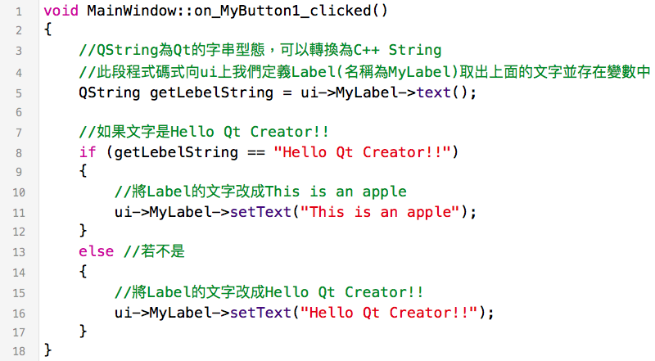
QT CREATOR

Slide 42
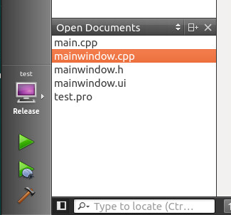
QT CREATOR
編譯（於左下角），點選編譯＆執行程式按鈕
改為Release
編譯＆執行程式（會自動編譯＆執行）
Debug執行用（一般不使用此按鈕）
重新編譯（不自動執行）

Slide 43
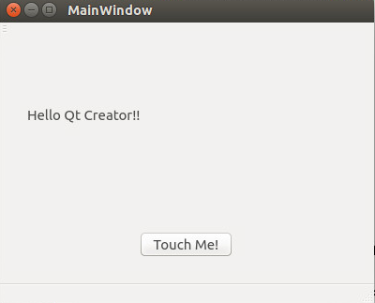
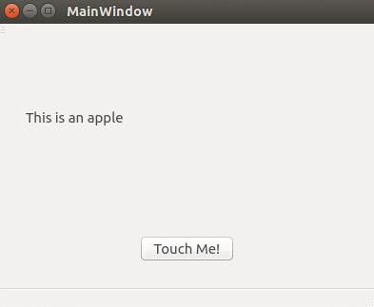
QT CREATOR
執行結果

Slide 44
QT CREATOR 跨平台開發

Slide 45
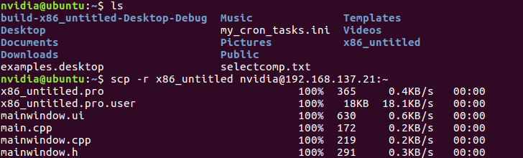
QT CREATOR 跨平台開發
步驟1:將Qt Creator專案整個目錄傳送到TX2上。
此範例的目錄為x86_untitled
專案目錄
TX2的IP

Slide 46
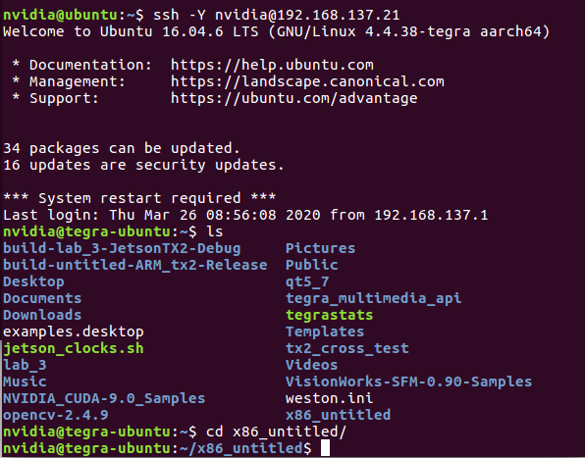
QT CREATOR 跨平台開發
步驟2:遠端連線到TX2上，使用ls指令，確認檔案是否傳輸成功，切換目錄到專案目錄下(此範例為x86_untitled)。

Slide 47
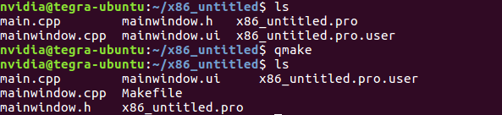
QT CREATOR 跨平台編譯
步驟3:輸入qmake 指令， qmake會根據專案檔（.pro）裡面的資訊自動生成適合平台的 Makefile。

Slide 48
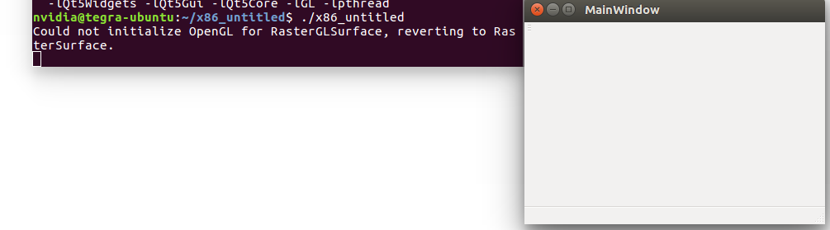
QT CREATOR 跨平台編譯
步驟4:輸入make 指令後會生成執行檔
步驟5:執行執行檔，即會產生視窗。

